Slide 1
Yapay Zeka ile Film Tema Analizi 🚀
Melek Gezer
02210224037

Slide 2
Giriş
Bu proje, film altyazılarını analiz ederek içerdikleri temaları otomatik olarak belirlemek için geliştirildi. Bir filmin altyazı dosyasını yüklediğinizde, sistem aksiyon, dram, romantik, bilim kurgu gibi temaların filminizdeki dağılımını yüzdelik olarak gösterir. Amacımız, filmlerin tematik yapısını veriye dayalı şekilde ortaya çıkarmak ve izleyicilere içerikler hakkında yeni bir bakış açısı sunmak. 🎥

Slide 3
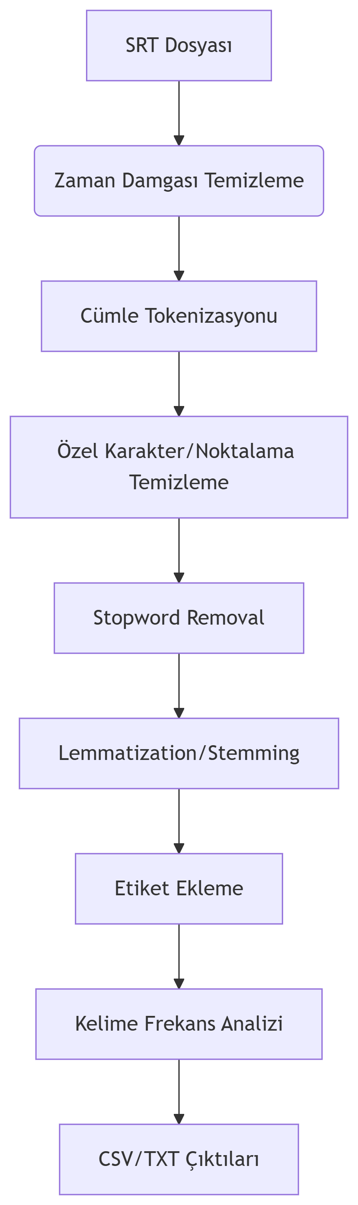
Metin Ön İşleme (Text Preprocessing) Nedir?
Metin ön işleme, ham metin verisini makine öğrenmesi modellerinin veya NLP (Doğal Dil İşleme) algoritmalarının analiz edebileceği standart ve yapılandırılmış bir forma dönüştürme sürecidir.
Neden Gereklidir?
Ham metin verisi (sosyal medya gönderileri, e-postalar, makaleler vb.) genellikle:
Gürültülüdür (emoji, noktalama, HTML tagları).
Tutarsızdır (büyük/küçük harf, yazım hataları).
Anlamsız kelimeler içerir ("ve", "ama" gibi stopwords).
Model performansını artırmak ve anlamsal analizi kolaylaştırmak için bu verinin temizlenmesi gerekir.

Slide 4
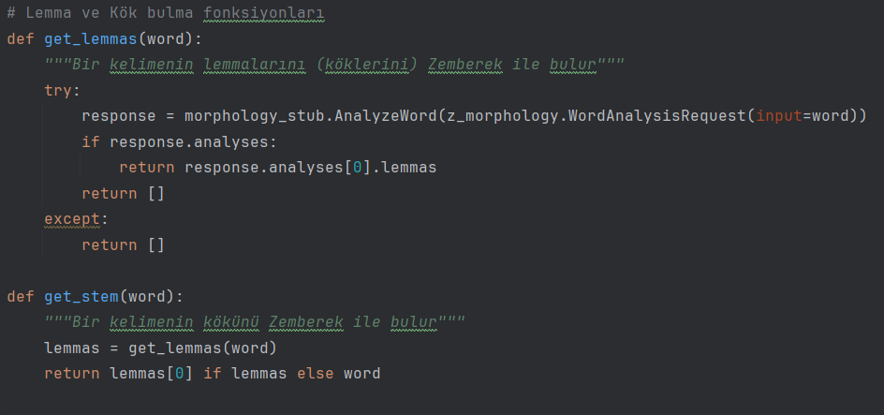
Metin Ön İşleme Adımları
1. Lemma ve Kök Bulma (Lemmatization/Stemming)
get_lemmas(): Zemberek NLP kütüphanesi kullanılarak bir kelimenin tüm lemmalarını (dil bilgisi kurallarına uygun köklerini) bulur.
Örnek: "koşuyorum" → "koş"
get_stem(): Kelimenin ilk lemma'sını (en olası kökü) döndürür.
get_stems_batch(): Performans için toplu kök bulma işlemi yapar.

Slide 5
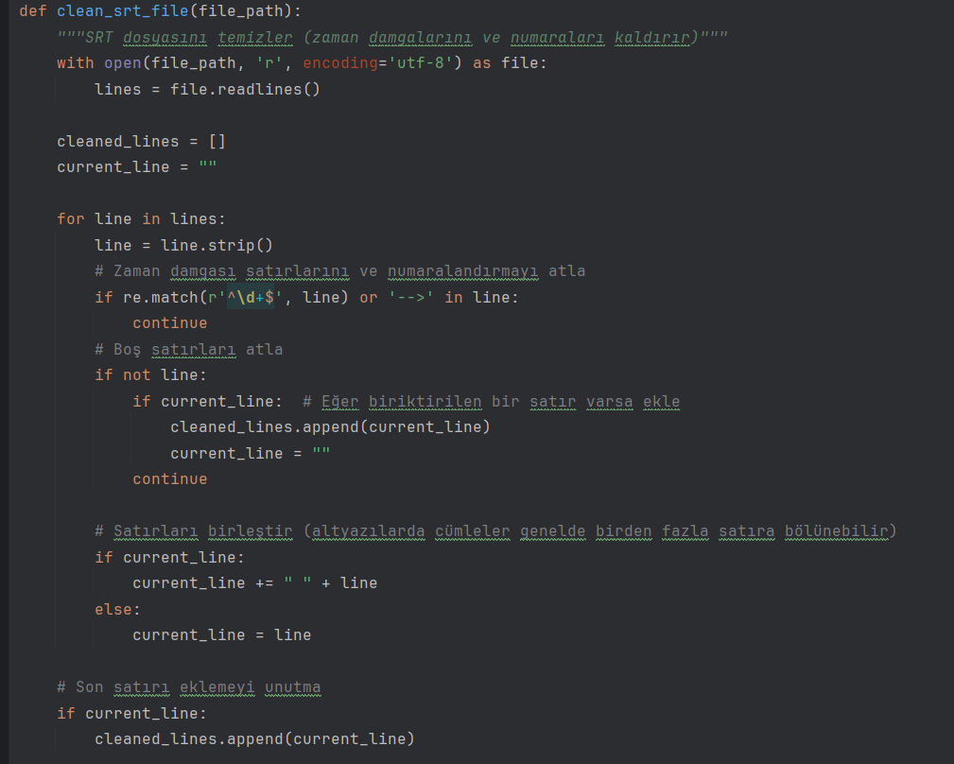
Metin Ön İşleme Adımları
2. SRT Dosya Temizleme
clean_srt_file(): Altyazı dosyalarından:
Zaman damgalarını (00:01:23,000 --> 00:01:25,500)
Satır numaralarını
Boş satırları temizler.
Kırık cümleleri birleştirir.

Slide 6
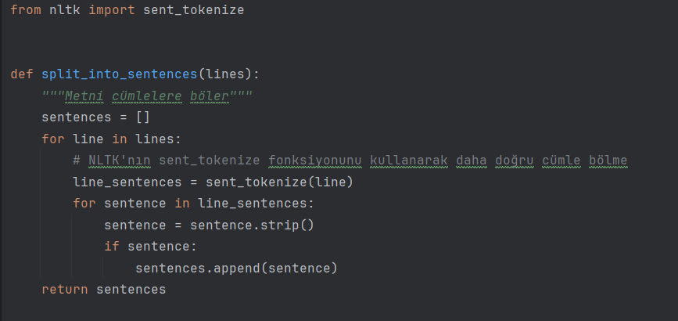
Metin Ön İşleme Adımları
3. Cümle Tokenizasyonu
split_into_sentences(): NLTK'nın sent_tokenize fonksiyonuyla metni cümlelere böler.
Örnek: "Merhaba! Nasılsın?" → ["Merhaba!", "Nasılsın?"]

Slide 7
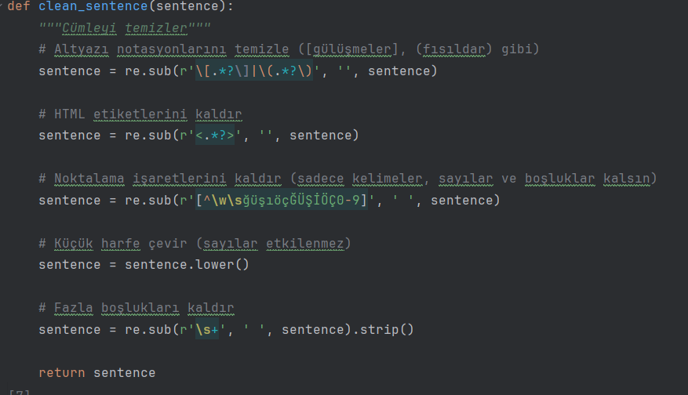
Metin Ön İşleme Adımları
4. Cümle Temizleme
clean_sentence():
Köşeli/yuvarlak parantez içindeki notları kaldırır ([kahkaha], (fısıldar))
HTML tag'larını siler (<b>, </i>)
Noktalama işaretlerini ve özel karakterleri temizler (sadece harf/rakam kalır)
Küçük harfe çevirir
Fazla boşlukları normalize eder

Slide 8
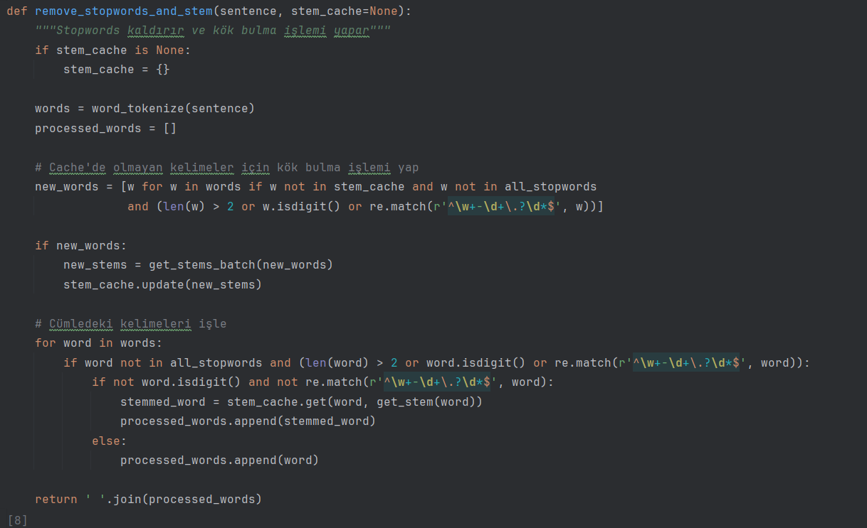
Metin Ön İşleme Adımları
5. Stopword Temizleme ve Kök Bulma
remove_stopwords_and_stem():
Türkçe stopwords'leri (ve, ama, de) çıkarır
Önbellek (cache) kullanarak kök bulma işlemini hızlandırır
Kısa kelimeleri (2 harften az) ve sayıları korur
Tireli kelimeleri (özelleştirilmiş-123) olduğu gibi bırakır

Slide 9
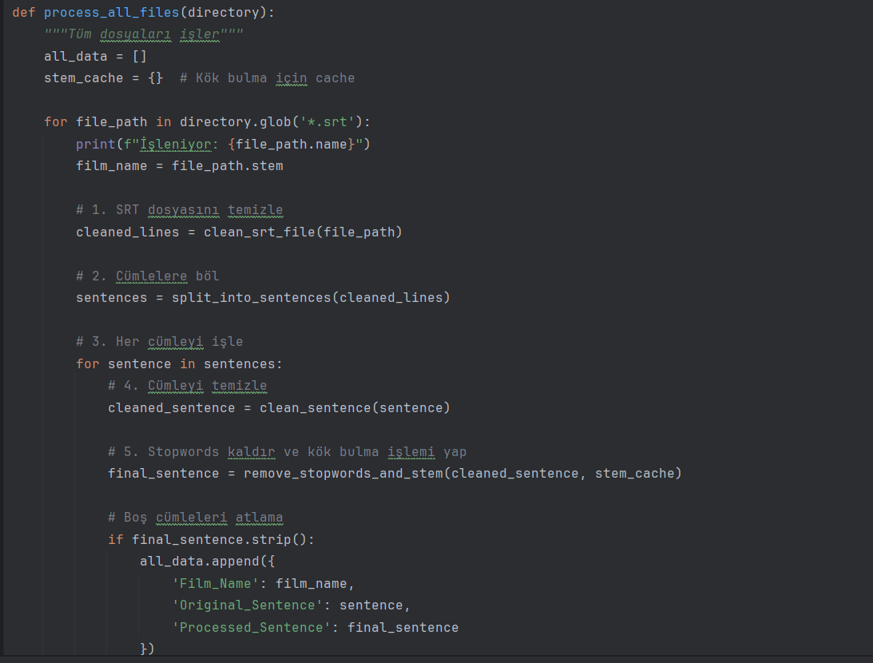
Metin Ön İşleme Adımları
6. Toplu Dosya İşleme
process_all_files():
Tüm SRT dosyalarını tek tek işler
Her dosya için yukarıdaki adımları sırayla uygular
Sonuçları DataFrame'de saklar

Slide 10
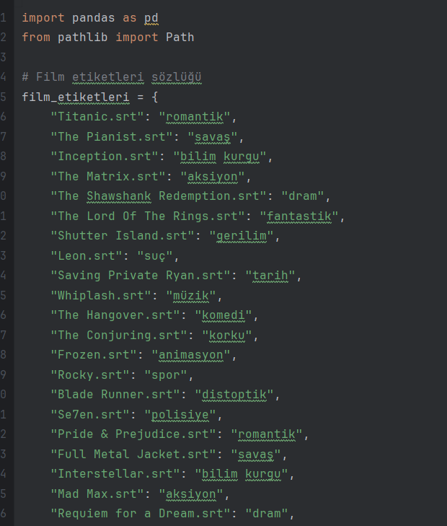
Metin Ön İşleme Adımları
7. Etiket Ekleme
add_labels_to_dataframe(): Önceden tanımlanmış film etiketlerini (örneğin "Titanic=romantik") veriye ekler.

Slide 11
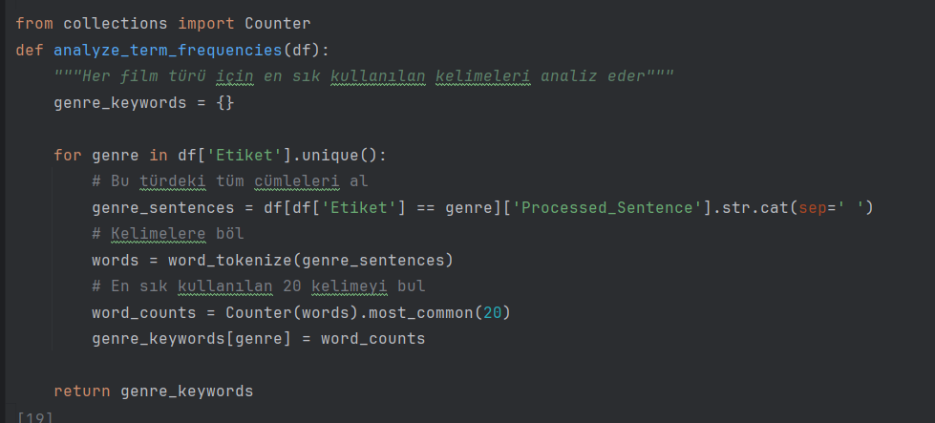
Metin Ön İşleme Adımları
8. Kelime Frekans Analizi
analyze_term_frequencies(): Her film türü için en sık kullanılan 20 kelimeyi sayar.

Slide 12
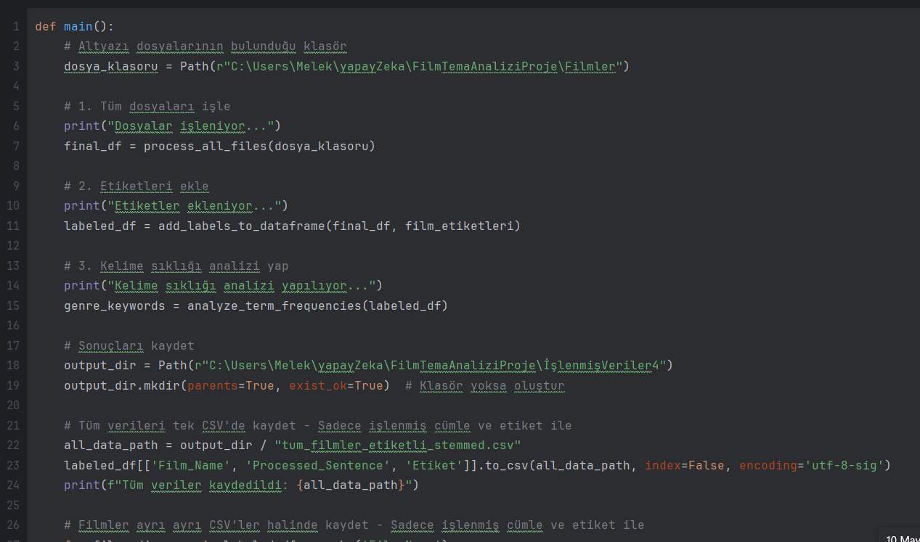
Metin Ön İşleme Adımları
9. Çıktı Oluşturma
İşlenmiş veriyi CSV olarak kaydeder
Tür bazlı kelime analizini txt dosyasına yazar

Slide 13
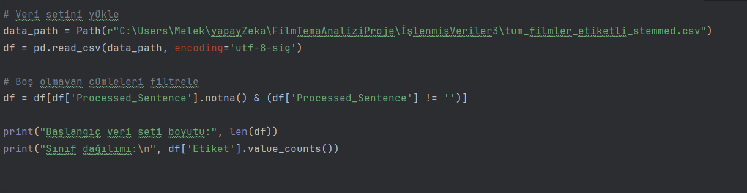
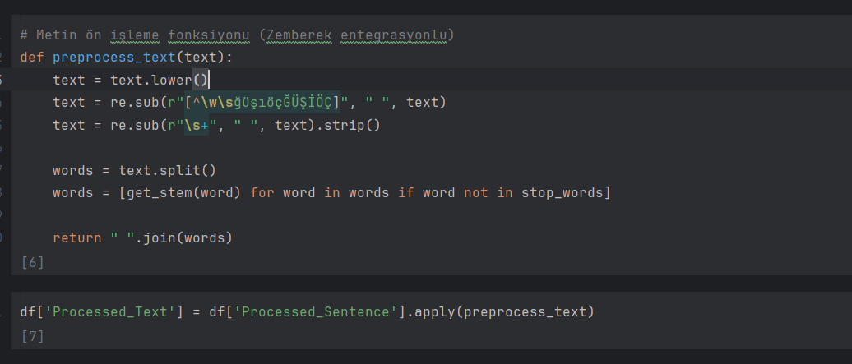
Model Eğitim süreci
1. Veri Hazırlığı ve Ön İşleme
Veri Yükleme:
Önceden işlenmiş CSV dosyası yüklenir (tum_filmler_etiketli_stemmed.csv).
Boş cümleler filtrelenir.
Metin Temizleme:
Küçük harfe dönüştürme.
Özel karakterlerin ve fazla boşlukların kaldırılması.
Zemberek NLP ile Türkçe kök bulma (stemming) ve stopword'lerin çıkarılması.

Slide 14
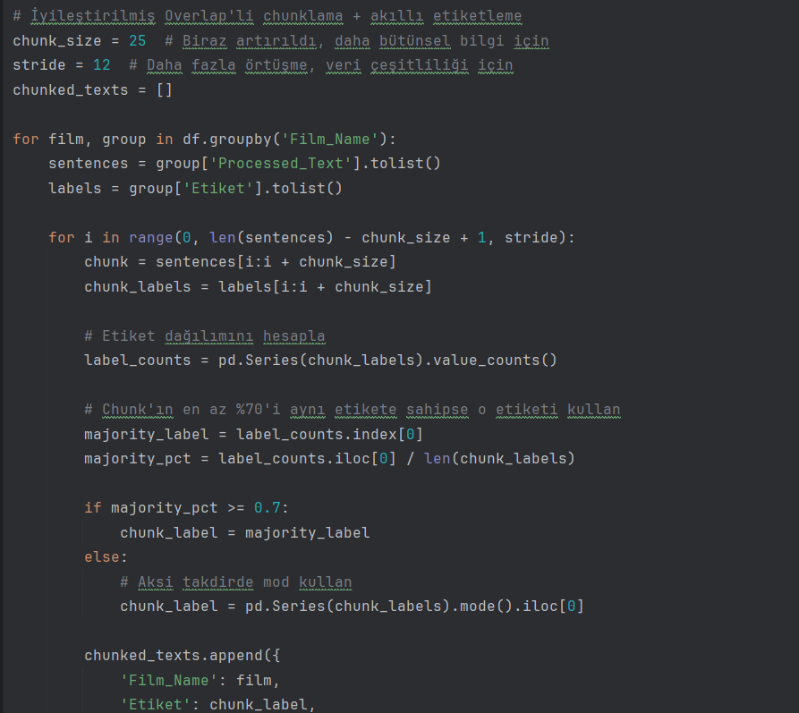
Model Eğitim süreci
2. Veri Zenginleştirme (Chunking)
Akıllı Chunklama:
25 cümlelik sabit boyutlu "chunk"lar oluşturulur.
12 cümle stride ile overlap sağlanarak veri çeşitliliği artırılır.
Her chunk için dominant etiket belirlenir (%70 threshold ile).

Slide 15
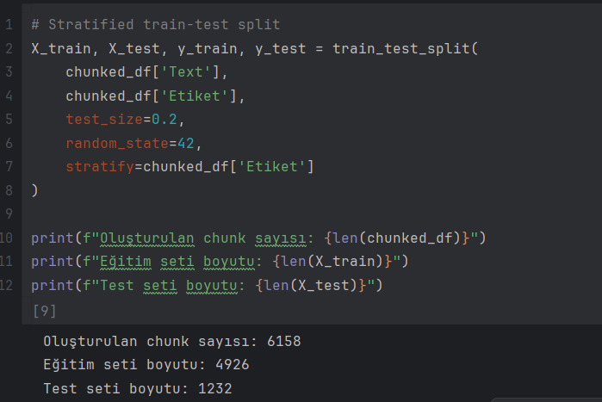
Model Eğitim süreci
3. Veri Bölünmesi
Stratified Split:
Veri, sınıf dağılımını koruyarak %80 eğitim/%20 test olarak ayrılır.
5 katlı çapraz doğrulama (StratifiedKFold) için hazırlık.

Slide 16
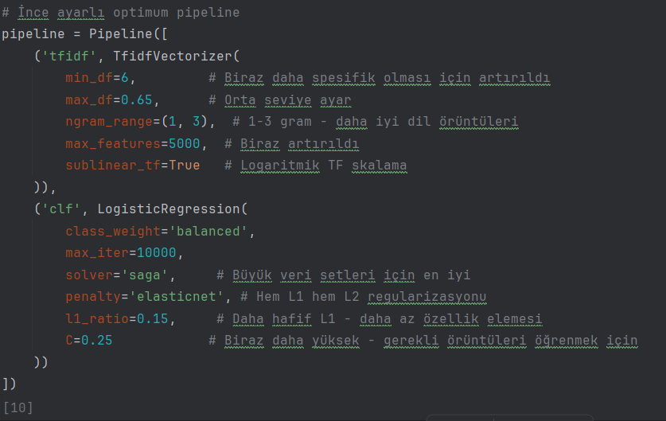
Model Eğitim süreci
4. Model Pipeline'ı

Slide 17
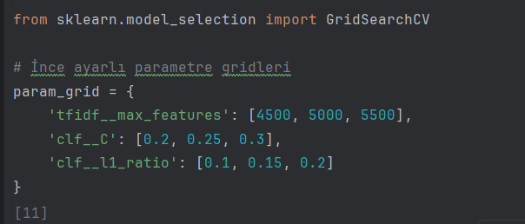
Model Eğitim süreci
5. Hiperparametre Optimizasyonu
Grid Search ile:
max_features: [4500, 5000, 5500]
C: [0.2, 0.25, 0.3]
l1_ratio: [0.1, 0.15, 0.2]

Slide 18
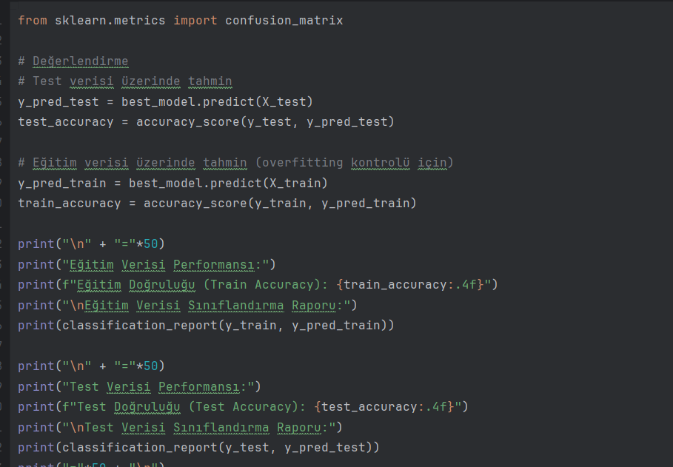
Model Eğitim süreci
6. Eğitim ve Değerlendirme
Cross-Validation:
5 katlı çapraz doğrulama ile en iyi parametreler seçilir.
Performans Metrikleri:
Eğitim Doğruluğu: %95.84
Test Doğruluğu: %92.21
F1-Skor: 0.9221 (weighted)
Eğitim-Test Farkı: %3.63 → Düşük overfitting riski

Slide 19
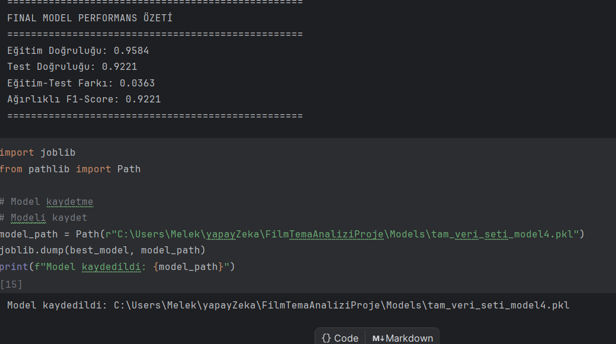
Model Eğitim süreci
7. Model Kaydetme

Slide 20
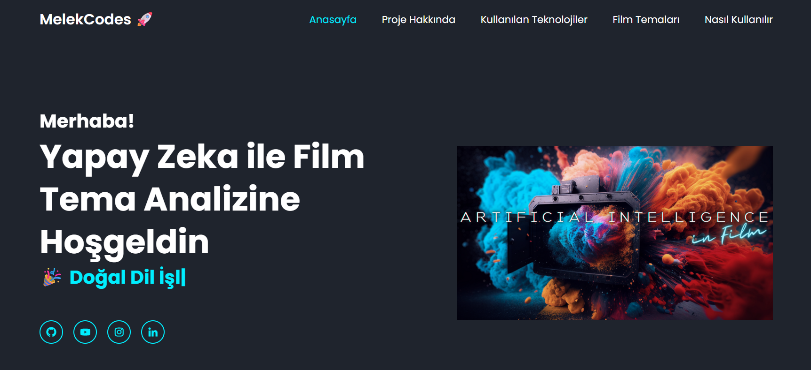
Proje arayüzü

Slide 21
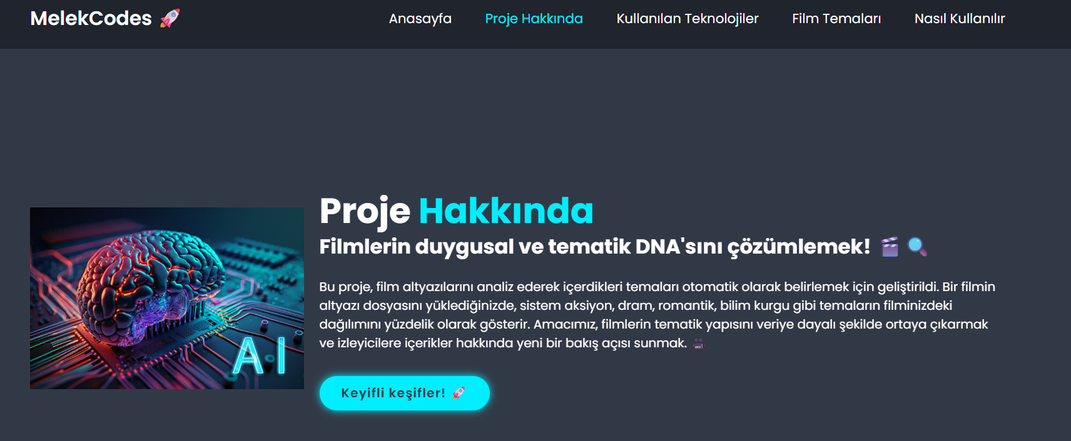
Proje arayüzü

Slide 22
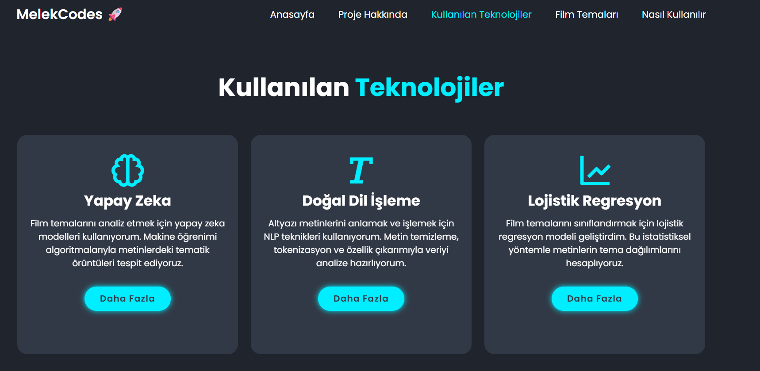
Proje arayüzü

Slide 23
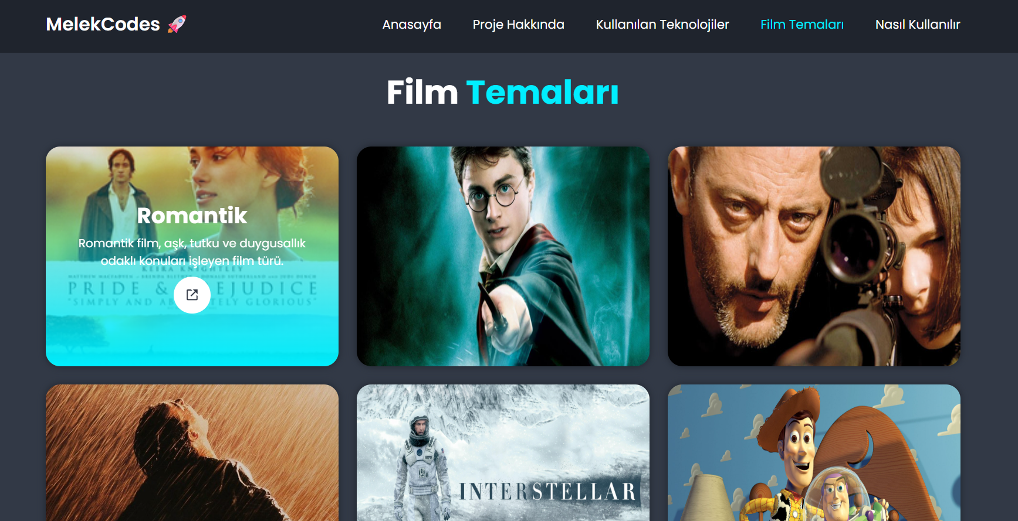
Proje arayüzü

Slide 24
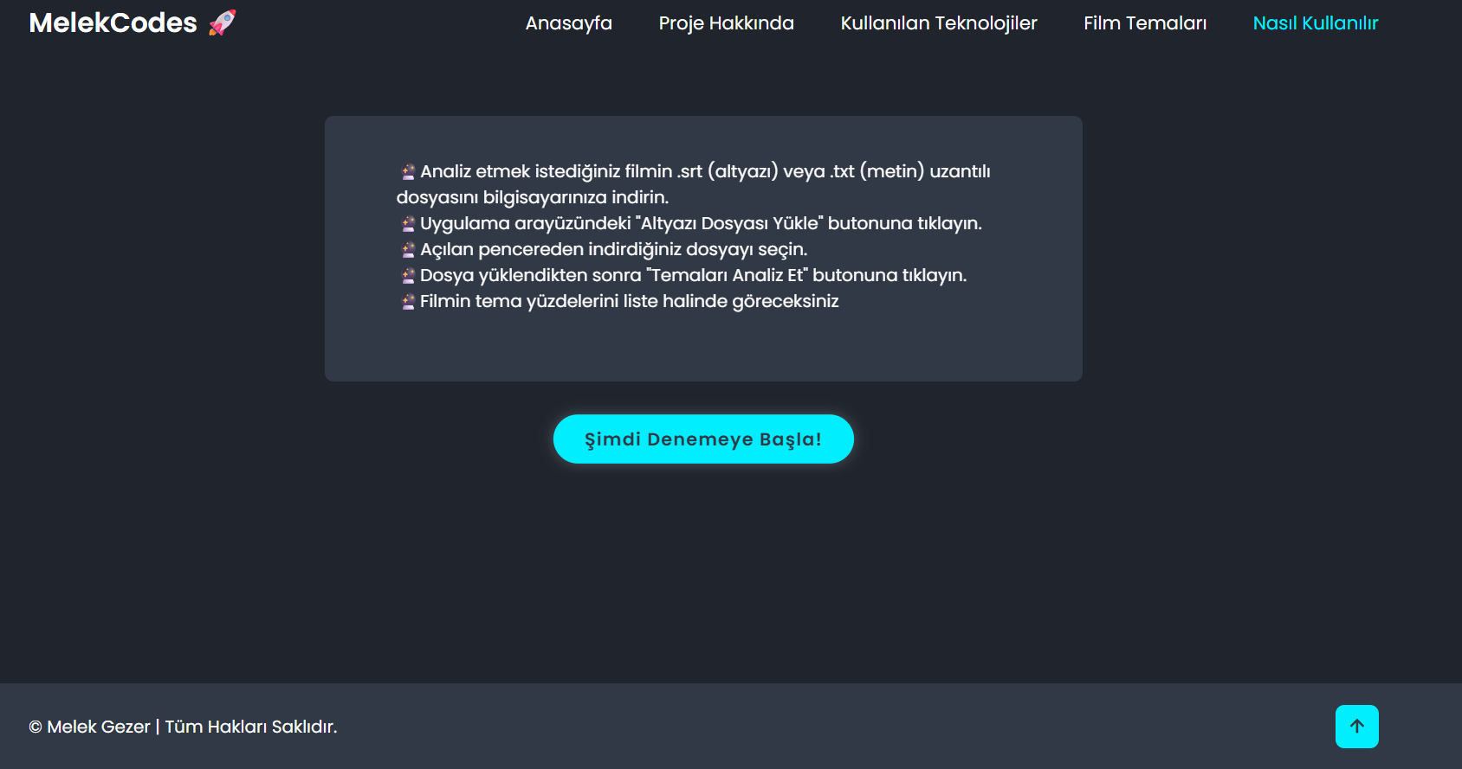
Proje arayüzü

Slide 25
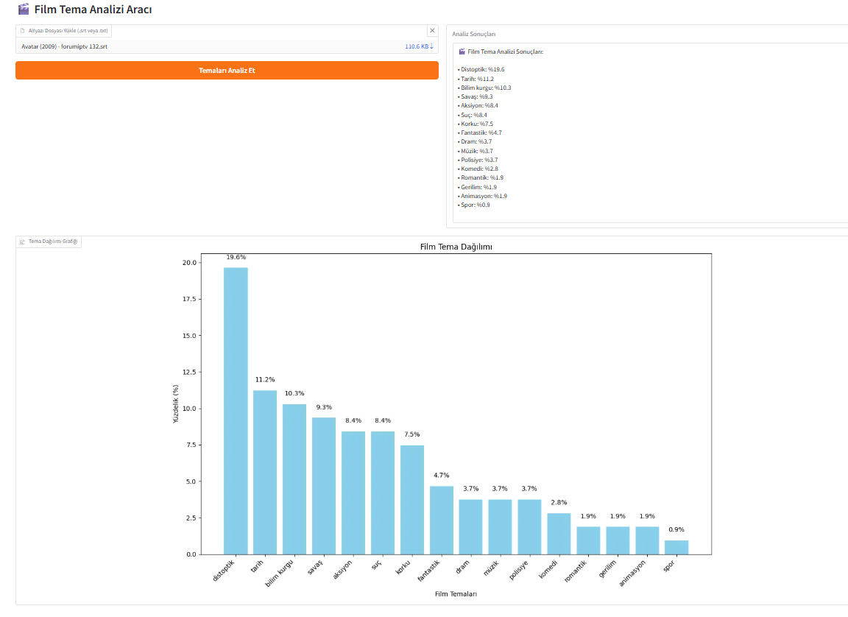
Proje arayüzü

